Slide 1
Mezinárodní organizace

Slide 2
Who – world healt organization
Světová zdravotnická organizace podporuje mezinárodní technickou spolupráci v oblasti zdravotnictví
Realizuje programy na potírání a úplné odstranění některých nemocí a usiluje o celkové zlepšení kvality lidského života
Cílem činnosti organizace je dosažení co nejlepšího zdraví pro všechny.

Slide 4
WB – World Bank
Světová banka je označení pro sdružení dvou specializovaných organizací Organizace spojených národů (OSN), které zajišťují finanční a technickou pomoc rozvíjejícím se zemím s cílem snížit chudobu a zlepšit životní podmínky na celém světě.

Slide 5
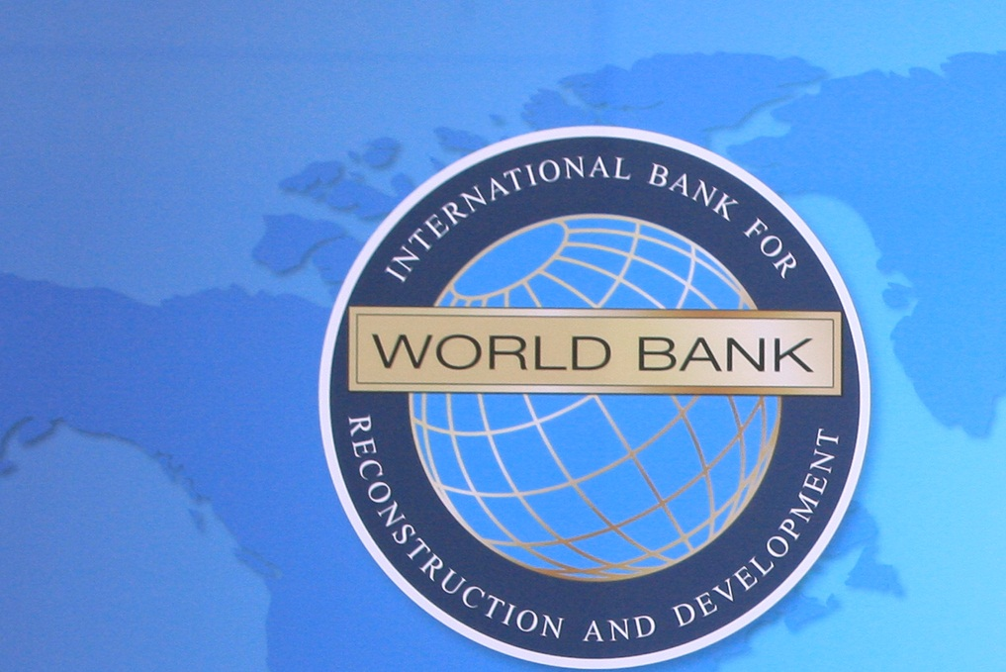
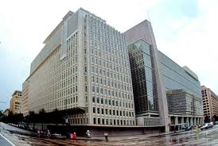

Slide 6
Ibrd - International Bank for Reconstruction and Development
Mezinárodní banka pro obnovu a rozvoj tvoří světovou banku a pomáhá středně bohatým a chudým (ale solventním) zemím v ekonomickém růstu

Slide 7
Ida - International Development Association
Mezinárodní asociace pro rozvoj, také tvoří světovou banku a snaží se zabezpečit dostupnost finančních prostředků pro nejchudší země světa, obvykle formou grantů, bezúročných či nízkoúročných půjček.

Slide 8
Ifc - International Finance Corporation
Mezinárodní finanční korporace vznikla na návrh ředitele Světové banky, aby podporovala investicemi a úvěry v rozvoji soukromého sektoru v rozvojových zemích. Nyní má 179 členů.
Světová banka financuje a poskytuje půjčky. IFC investuje, poskytuje finanční asistenty a experty pro oceňování investičních návrhů při tvorbě soukromých projektů. A také působí jako garant při emisi cenných papírů v rozvojových zemích.

Slide 9
Undof
Skupina vojenských pozorovatelů OSN pro dodržování dohody o odpoutání
Cílem je:
Zachovat příměří mezi Izraelem a Sýrií
Dohlížet na vyřazení z izraelských a syrských sil,
Dohlížet na oblasti separace a omezení, jak je stanoveno v květnu 1974 dohody o proces stahování.

Slide 11
Unicef
Dětský fond OSN je hlavní světovou organizací, která se zabývá ochranou a zlepšováním životních podmínek dětí a podporou jejich všestranného rozvoje.
aktivně pracuje ve více než 160 zemích a oblastech světa, kde ve spolupráci s národními vládami příslušných zemí a s místními organizacemi rozvíjí a podporuje dlouhodobé programy pomoci
Od počátku svého vzniku UNICEF poskytuje okamžitou pomoc v nouzi dětem a ženám v zemích a oblastech postižených válečným konfliktem nebo přírodní katastrofou.

Slide 13
Vypracovala : Kateřina Šmotková 4.B
Děkuji za pozornost ☺

